Slide 1
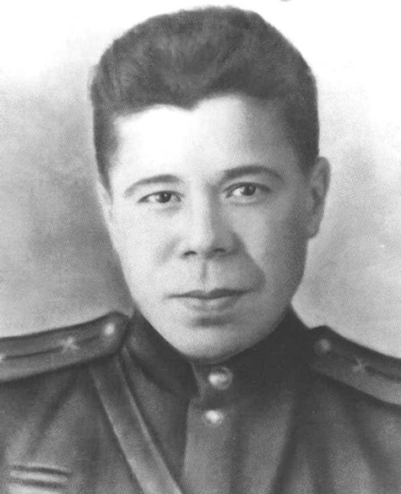
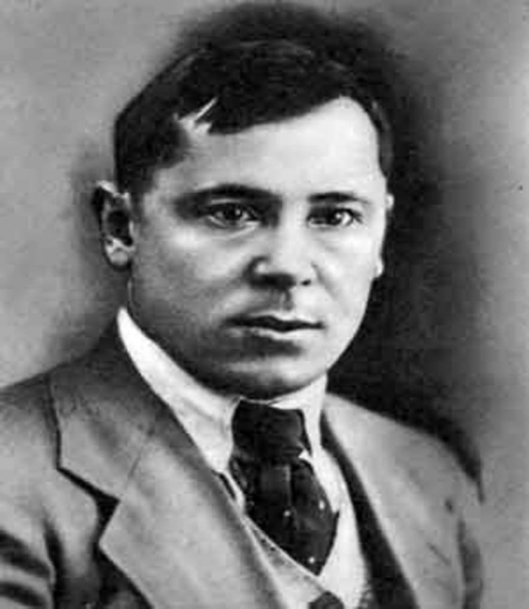
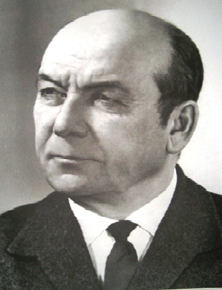
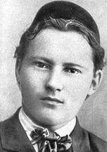
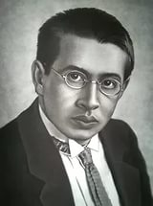
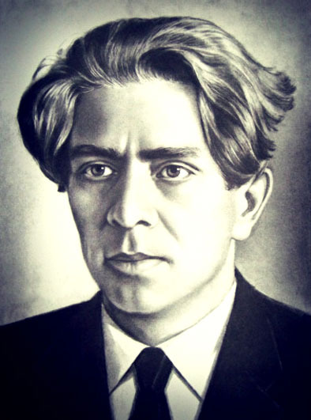
Татар халкының бөек әдипләре

Slide 2
Гомер юлы
Фатих Кәрим - 1909-1945 (36 яшь) 105
Муса Җәлил - 1906-1944 (38яшь) 110
Габдулла Тукай - 1886-1913 (27 яшь) 130
Фатих Әмирхан – 1886- 1926 (40 яшь) 130
Һади Такташ- 1901- 1931 (30 яшь) 115
Гомәр Бәширов -1901-1999 (98 яшь) 115

Slide 3
Гомәр Бәширов (1901-1999)

Slide 4
Тормыш юлы
1901 нче елның 7 нче гыйнварында Казан губернасы Арча волосте Яңасала авылында крестьян гаиләсендә туа.
1919 нчы елда Урта Бирәзә мәктәбендә укыта.
1924 нче елдан , махсус белем алганнан соң, халык судьясы булып эшли.
1932 нче елдан әдәбият дөньясында – газета –журналларда , китап нәшриятында эшли
1951 нче елда СССР Дәүләт премиясе бирелә
1953 нче елда Татарстан Язучылар Берлеге рәисе итеп сайлана, җәмәгать эшләре башкара.
1996 нчы елда Г.Тукай премиясе бирелә.

Slide 5
Туган як
Кемнең дә булса дөньяга килгән, туып-үскән урыны. Туган як ул- туган йортыбыз, туган авылыбыз, Ватаныбыз. Ул гомер –гомергә безнең өчен илһам чыганагы, яшәүгә көч һәм дәрт бирүче күңел терәге. Туган як гомер кичергән һәркем күңелендә соклану – горурлану хисләре уята.

Slide 6
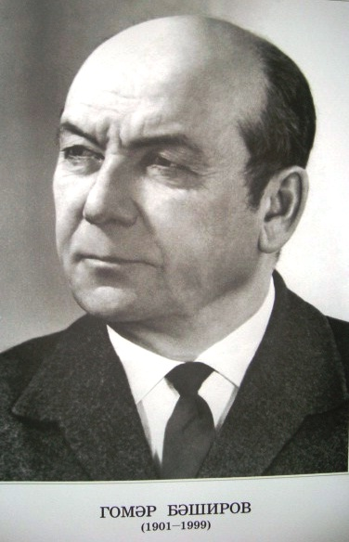
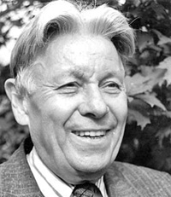
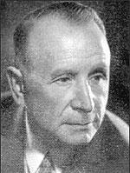
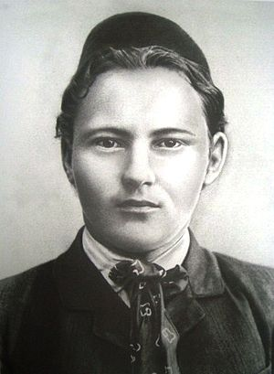
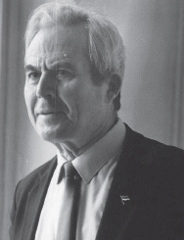
Арча төбәге язучылары

Slide 7
Игелекле гамәлләр.
Әмма як-ягыма җентекләбрәк , иг таътибар беләнрәк карасам , ни күрәм: бар икән бит аларның эзләре, игелекле гамәлләр дәвам итә икән! Ул эзләрдә халкыбызның асыл сыйфатлары чагыла. Алар тапкыр һәм зирәк сүз булып, үзәк өзгеч җыр- моңы яки дәртле бию көе булып, игелекле гореф- гадәтләр булып, тырышлык һәм эшчәнлек рәвешендә әледән- әле балкып чыгалар.
Бу кыммәтле рухи хәзинәбезнең бер өлешен генә булса да әсәремә теркәп калуым белән мин үземне бәхетле саныйм ди

Slide 8
Муса Җәлил “Имән”
Җирдә кеше торса торсын
Эзе калсын тирән булып
Үзе үлсә, эше калсын
Мең яшәрлек имән булып.

Slide 9
Өй эше.
1.”Җирән кашка сагышы” бүлеген укып бетерергә, эчтәлеген сөйләргә
2. Туган якка багышлап , бер куплет кына була да, шигырь язарга.
3. Җирән кашканың рәсемен ясарга

